Slide 1
Elementos de Desarrollo Web
Curso rápido para hacer aplicaciones web
Sesión 2: Página Web, Git

Slide 2
Propósito del curso

Slide 3
Manejando el 20% adecuado de todas las habilidades se puede atender el 80% de los casos

Slide 4
Hola Mundo

Slide 5
WWW
La Web

Slide 6
El Navegador

Slide 7
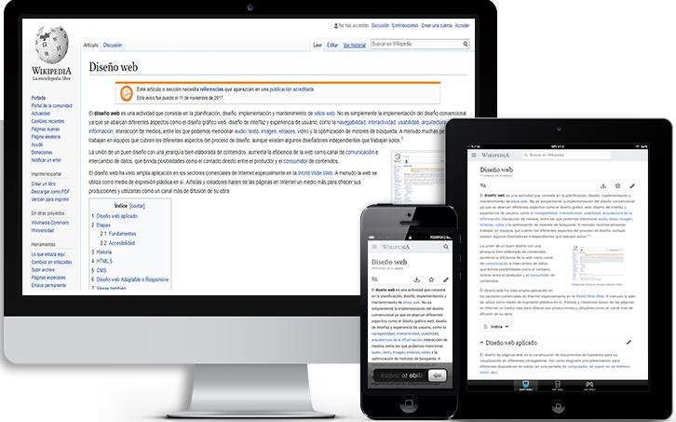

Accedemos a una página web usando un navegador

Slide 8
http://rsdev.site/curso-elementos-desarrollo-web
protocolo
hostname
path
El url de la página indica dónde localizarla

Slide 9





I N T E R N E T
URL
HTML
Usando el protocolo HTTP el navegador trae el código HTML que le permite generar la página

Slide 10
El Inspector

Slide 11
HTML

Slide 12


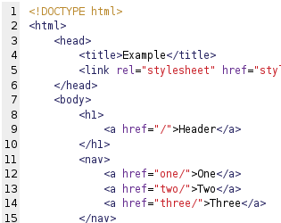
El navegador es un visor que interpreta el código y muestra el resultado al usuario

Slide 13
En una página estática el código es tomado directamente de un archivo HTML

Slide 14




En una página dinámica el código es generado dinámicamente por un servicio

Slide 15
CSS

Slide 16

Las hojas de estilo CSS permiten manejar el formato del contenido de la página

Slide 17
Javascript

Slide 18


Los scripts JS permiten manejar el comportamiento de los componentes de la página

Slide 19
AJAX

Slide 20
AJAX permite reemplazar parte de una página sin tener que recargar la totalidad

Slide 21
SPA
SPA (Single Page Application) es un site controlado por javascript que no necesita recargar la página para funcionar

Slide 22


FRONTEND
SPA
(estático)
BACKEND
(dinámico)
Con AJAX, apareció otra manera de desarrollar páginas web

Slide 23
FrontEnd

Slide 24
FRONTEND
SPA
(estático)
BACKEND
(dinámico)
En el Frontend, un site estático hace consultas a un Backend, que ya no devuelve HTML sino data simple

Slide 25



FRONTEND
SPA
Angular, React y Vue son frameworks para desarrollar SPA

Slide 26
BackEnd

Slide 27


API REST
BACKEND
Spring Boot (en Java) y ExpressJS (en Javascript) son frameworks para desarrollar API REST

Slide 28
Git

Slide 29

Git, es una herramienta para manejar cambios y versiones en un proyecto

Slide 30
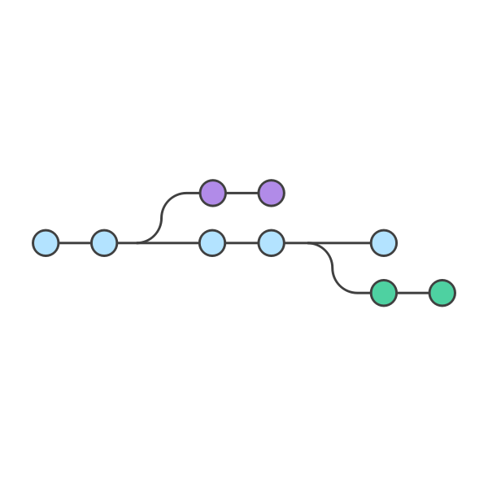
Los cambios se registran y se puede viajar entre diferentes estados

Slide 31
Las ramas permiten tener versiones alternativas de un proyecto

Slide 32
REMOTE
git push origin branch_name
3
LOCAL
git commit -m "Mensaje"
2
STAGE
git add file_name
1
ZONA DE TRABAJO

Slide 33
REMOTE
LOCAL
STAGE
git pull origin branch_name
1
ZONA DE TRABAJO

Slide 34
Referencias
HTML Element Reference
https://www.w3schools.com/
HTML: Lenguaje de etiquetas de hipertexto
https://developer.mozilla.org/es/docs/Web/HTML
https://www.flaticon.es/iconos-gratis/json

Slide 35
Antonio Kobashikawa
akobashikawa@gmail.com

